Slide 1
МАДОУ детский сад №51 проект в подготовительной группе №6 на тему: "Космические дали»
Выполнили:
Гончарова А.Н.
Жданова Н.В.
Г. Улан-Удэ
2025 г.

Slide 2
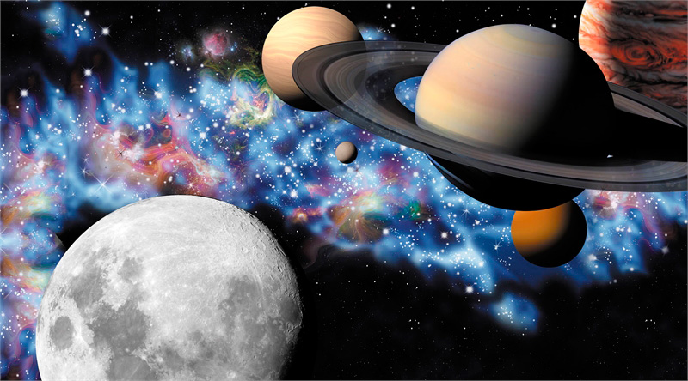
Тип проекта: обучающий, исследовательский, игровой.
Продолжительность: краткосрочный (апрель).
Участники проекта: воспитатель, дети и родители подготовительной группы №6, инструктор по физической культуре.

Slide 3
Актуальность проекта:
Кто из мальчишек не мечтал стать космонавтом? В недалеком прошлом каждый мальчик представлял себя в скафандре и в ракете, бороздящим просторы вселенной. Космические пираты, звездные войны и другие герои мультфильмов дезинформируют дошкольников и зачастую вызывают у них отрицательные эмоции, способствуют развитию страхов. Поэтому важно грамотно выстроить работу по формированию у детей представлений о космосе. Космос – это обширная тема для исследовательской деятельности, вызывает интерес у детей и дает возможность многосторонне развивать личность дошкольников. Вопросы космического будущего человечества будет решать наше подрастающее поколение, так как им продолжать дело, начатое нашими великими предшественниками, среди которых славные имена: К.Э. Циолковский, С.П. Королёв, Ю.А. Гагарин, В.В. Терешкова, А.А. Леонов, внесших большой вклад в изучение и освоение космоса. Поэтому работа в этом направлении — это и часть патриотического воспитания: формирования чувства гордости за свою страну и достижения учёных и космонавтов. Элементарные научные знания, термины, представления, доступные пониманию детей старшего дошкольного возраста, даются в играх, учебной деятельности, наблюдениях, чтении художественной литературы, экспериментах, моделировании при создании проблемных ситуаций. Закрепление знаний осуществляется с опорой на ведущие виды деятельности дошкольника — игровую и художественно-продуктивную — в изобразительной деятельности, конструировании, дидактических, сюжетно-ролевых, подвижных играх, а также при проведении досугов и развлечений.

Slide 4
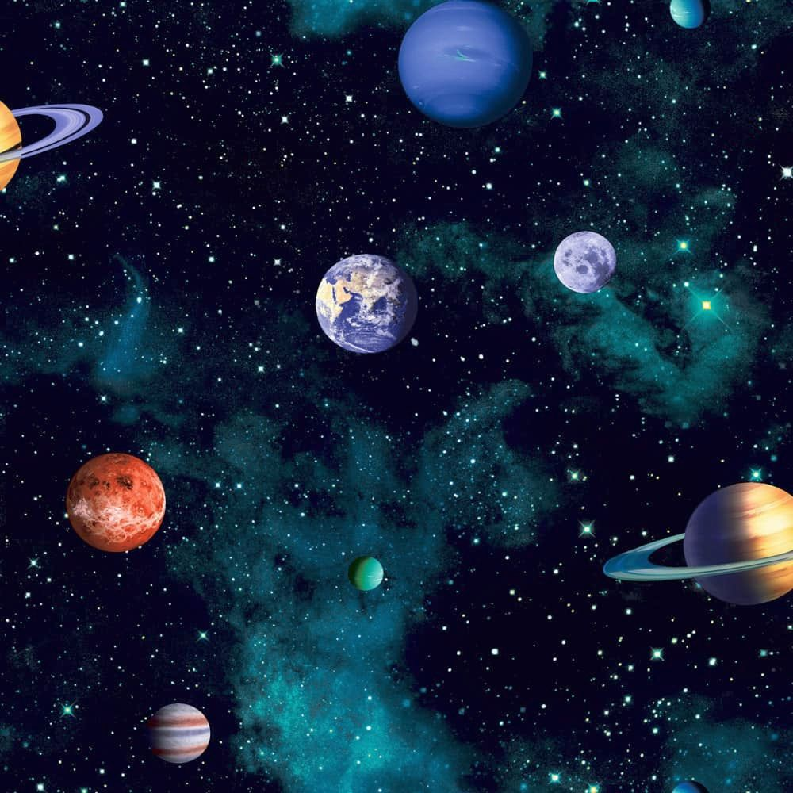
Цель:
- формирование у детей старшего дошкольного возраста представлений о космическом пространстве, Солнечной системе и ее планетах, освоении космоса людьми;
- создание условий для развития познавательной речевой активности дошкольников, любознательности, стремления к самостоятельному познанию и размышлению, развитию умственных способностей;
- привлечение внимания детей к космическим достижениям нашей Родины.

Slide 5
Задачи:
1. Продолжать расширять представление детей о многообразии космоса. Рассказать детям об интересных фактах и событиях в этапах освоения космоса.
2. Познакомить с первым лётчиком-космонавтом Ю.А. Гагариным, первой женщиной – космонавтом В.В. Терешковой, с первым космонавтом, совершившим выход в открытый космос А.А. Леоновым, с конструкторами С.П. Королевым и В.П. Глушко и с основоположником космонавтики К.Э. Циолковским.
3. Познакомить с первыми собаками, полетевшими в космос: Лайкой, Белкой и Стрелкой;
4. Развивать творческое воображение, фантазию, умение импровизировать; воспитывать взаимопомощь, доброжелательное отношение друг к другу, гордость за людей данной профессии, к своей Родине;
5. Привлечь родителей к совместной деятельности.

Slide 6
Этапы реализации проекта
1 этап Подготовительный
1. Подготовка материала и оборудования, литературы, картинок по теме.
2. Выявление первоначальных знаний детей о космосе.
3. Информирование родителей о предстоящей деятельности.
4. Подбор литературы о космосе, презентаций, фотографий, плакатов.
5. Подбор и изготовление материала для осуществления продуктивной деятельности.

Slide 7
2 этап Основной.
1. Проведение недели космоса в группе.
2. Работа с родителями по заданной теме.
3. Организация сюжетно - ролевых, дидактических и подвижных игр, индивидуальной и групповой работы.
3 этап Заключительный
1. Организация выставки работ о космосе;
2. Выставка совместных поделок детей и родителей на тему: «Космос»;
3. Развлечение «Космическое путешествие».

Slide 8
Содержание проекта.
Беседы с использованием презентаций и энциклопедий:
1. Беседа «Что такое космос». Цель: дать детям представление о планетах солнечной системы, солнце, звёздах, выяснить знания детей по данному вопросу.
2. Беседа «Луна - спутник Земли». Цель: выяснить представления детей о Луне, месяце, расширять знания о лунной поверхности, атмосфере.
3. Беседа «Такие разные планеты». Цель: расширять представления детей о планетах солнечной системы
4. Беседа «Солнце - источник жизни на Земле». Цель: уточнить знания детей о солнце, его форме; пояснить из чего оно состоит.
5. Беседа «Космонавты». Цель: закрепить знания о профессии космонавт, о выдающихся космонавтах Ю.А. Гагарине, Валентине Терешковой, Алексее Леонове .
6. Беседа «Как появилась ракета». Цель: познакомить с ученым К.Э. Циолковским, конструкторами В.П. Глушко и С.П. Королевым.
7. Беседа «Первые собаки в космосе». Цель: познакомить с первыми собаками Лайкой, Белкой и Стрелкой.
8. Беседа «Созвездия и знаки зодиака». Цель: дать представления о созвездиях, их происхождение и о знаках зодиака.

Slide 9
Познавательное развитие:
НОД по ФЭМП «Путешествие в космос», занятие по обучению грамоте (разбор слова «ракета», игра «Назови космические слова на заданный звук, слог», «космические» кроссворды); графический диктант «Ракета», логические задачи, конструирование из разных конструкторов (ракеты, спутники, космическая станция, роботы; просмотр мультфильмов «Белка и стрелка», «Тайна третьей планеты», «Красная планета».
Ознакомление с художественной литературой: чтение стихов о космосе, разгадывание загадок, мини викторина, А. Ткаченко «Летающие звезды»; Ю. Иванова «Роботы - помощники», игра-викторина «Угадай-ка», энциклопедия «Астрономия и звезды»Я. О. А. Скоролупова «Покорение космоса», Н. Носов « Незнайка на луне».

Slide 10
Художественно-продуктивная деятельность: Занятия по рисованию: «Полет ракеты на луну", лепка «Ракета и космонавт», конструирование из бумаги в технике оригами «Ракета», раскраски на космическую тему, изготовление звезд из картона, оформление фотозоны.
Физкультурная деятельность: физкультминутки, гимнастика для глаз, космическая зарядка. Подвижные игры: «Летает – не летает»; «Кто быстрее сделает круг вокруг солнца?»; «Полет на луну», «Ракеты», «Самолеты».
Развлечение «Космическое путешествие».

Slide 11
Игровая деятельность: Дидактические игры :
«Составь ракету», «Летит», «Восстанови порядок в солнечной системе», «Найди лишнее», «Подбери созвездие», «Найди недостающую ракету» , «Добавь словечко», «Куда летят ракеты», «Угадай-ка», «Найди звезду», игровое упражнение «Перегрузка и невесомость».
Сюжетно – ролевые игры:
" Космонавты". Цель: расширить тематику сюжетных игр, познакомить с работой космонавтов в космосе, воспитать смелость, выдержку, расширить словарный запас детей: «космическое пространство», «космодром», «полет», «открытый космос».
«Космическое путешествие». Цель: способствовать развитию умения расширять сюжет на основе полученных знаний на занятиях и в повседневной жизни, обогатить опыт детей знаниями и игровыми умениями, которые позволят им в дальнейшем самостоятельно организовывать игру. Формирование умений комбинировать различные тематические сюжеты в единый игровой сюжет.

Slide 12
Индивидуальная и групповая работа: развитие мелкой моторики (раскрашивание картинок о космосе), собирание пазлов (тема «Космические пазлы»), выкладывание картинок из счетных палочек, индивидуальная работа по развитию речи игра “Скажи наоборот”.
Работа с родителями: создание совместно с детьми поделок, аппликаций, рисунков на выставку «Космические фантазии», подборка необходимой детской литературы, иллюстраций, открыток, изготовление дидактических игр.

Slide 13
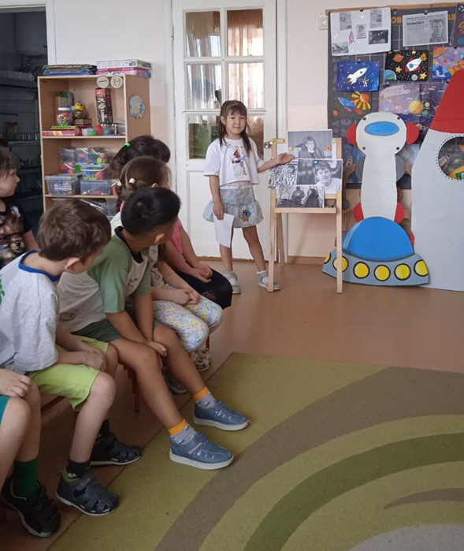
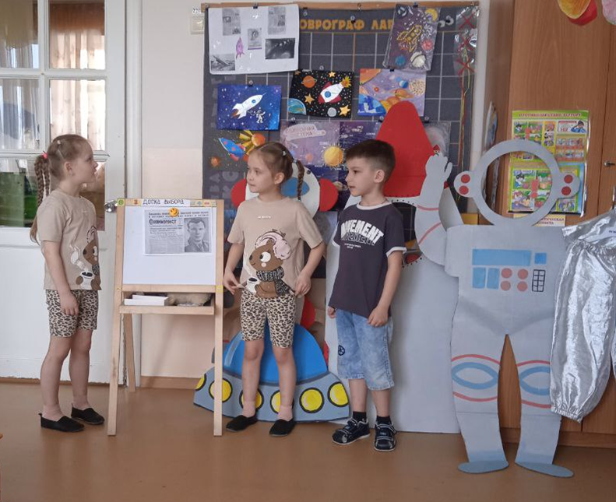

Slide 14
Выставка литературы о космосе

Slide 15
решение космических задач

Slide 16
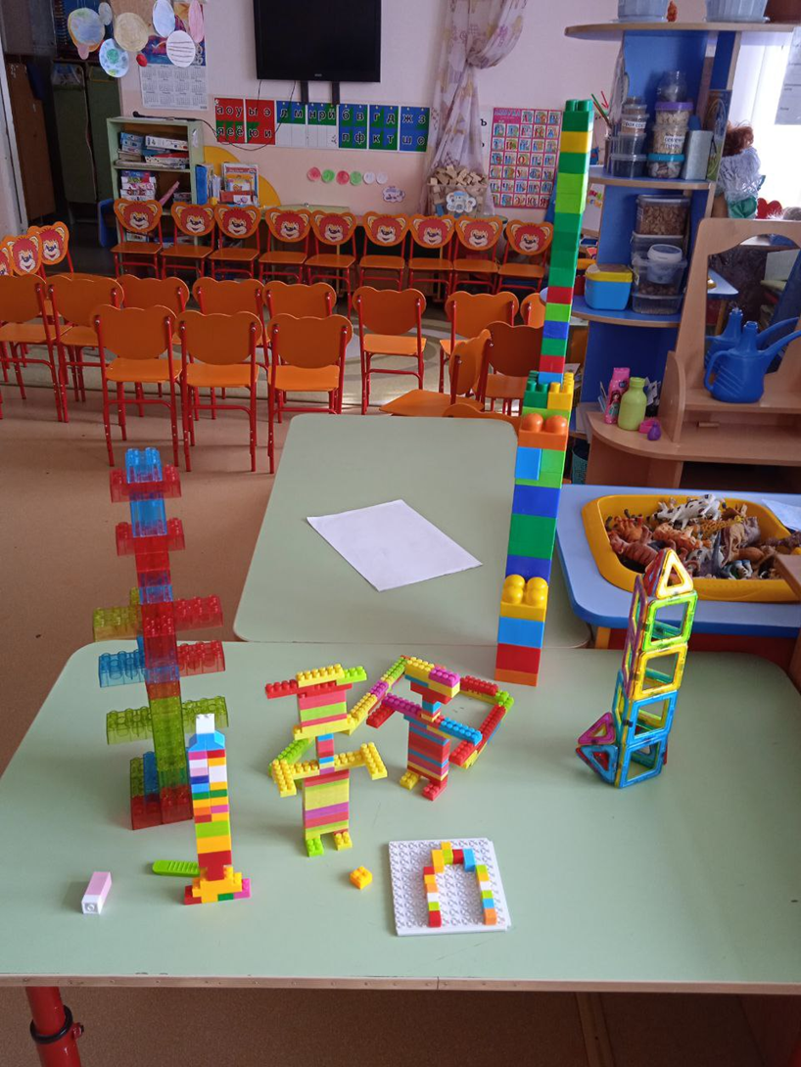
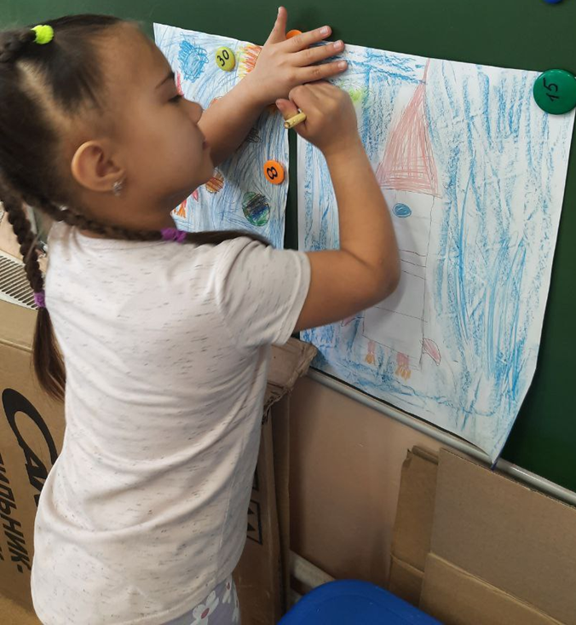
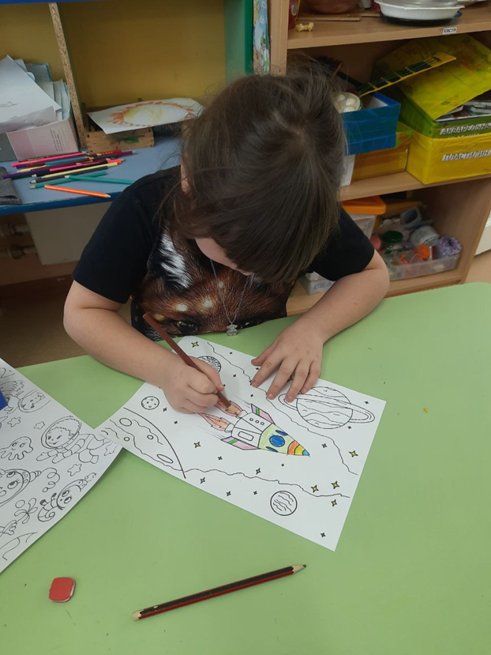
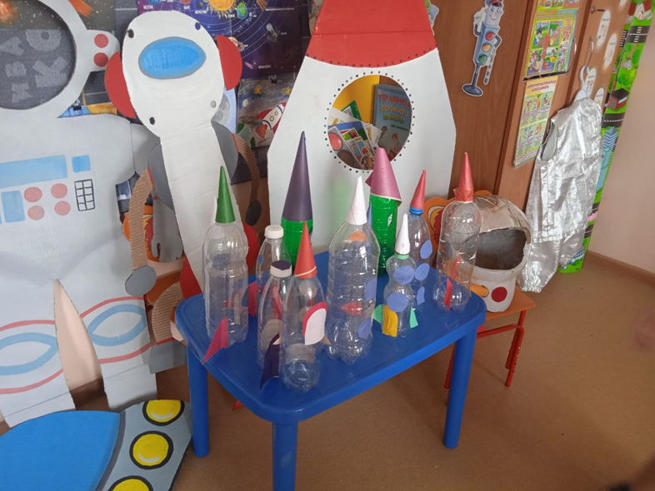
Детские работы

Slide 17
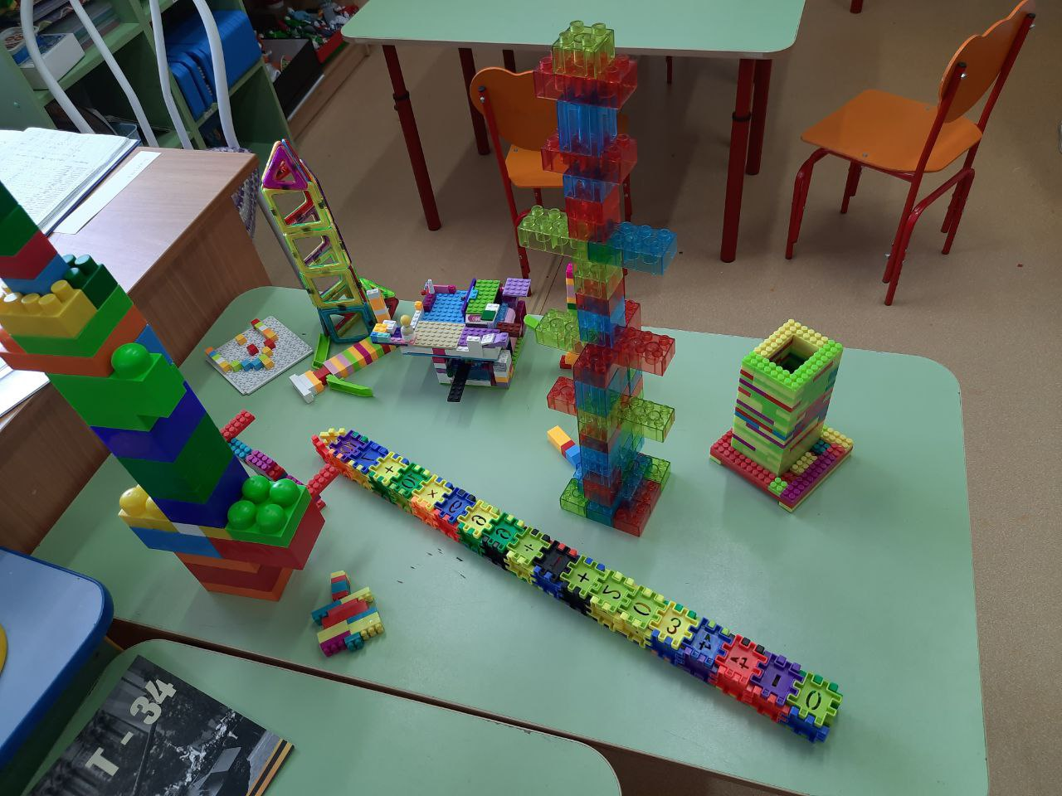
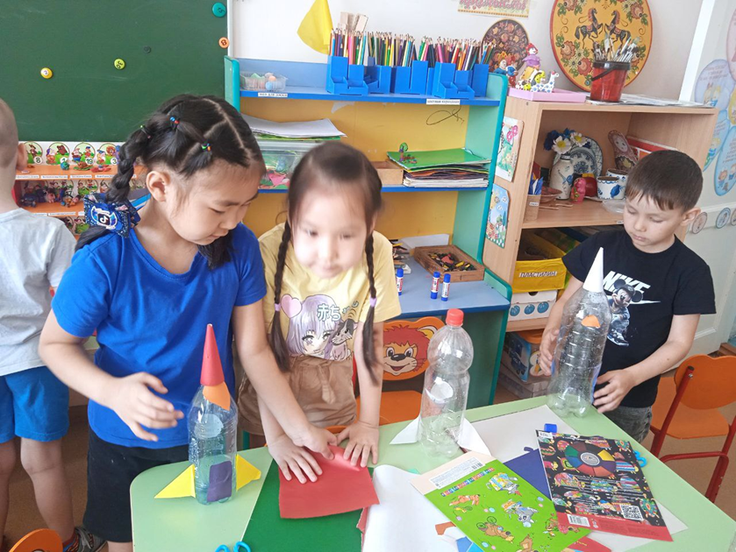
Конструирование на космическую тему

Slide 18
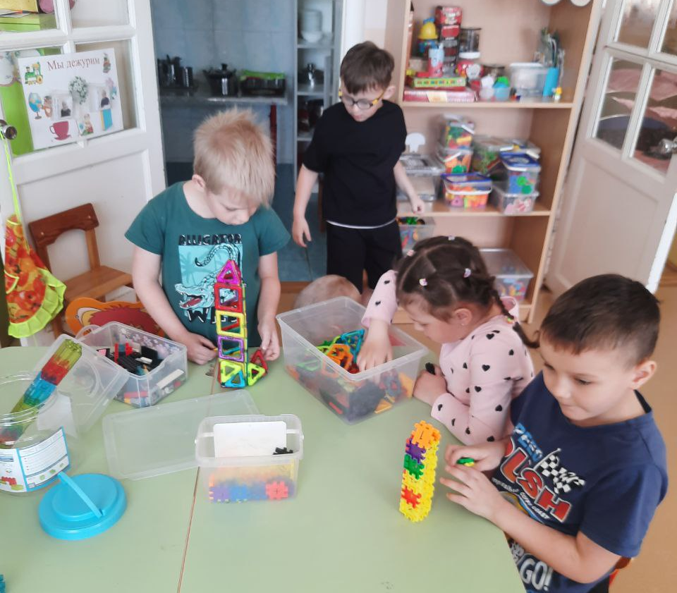
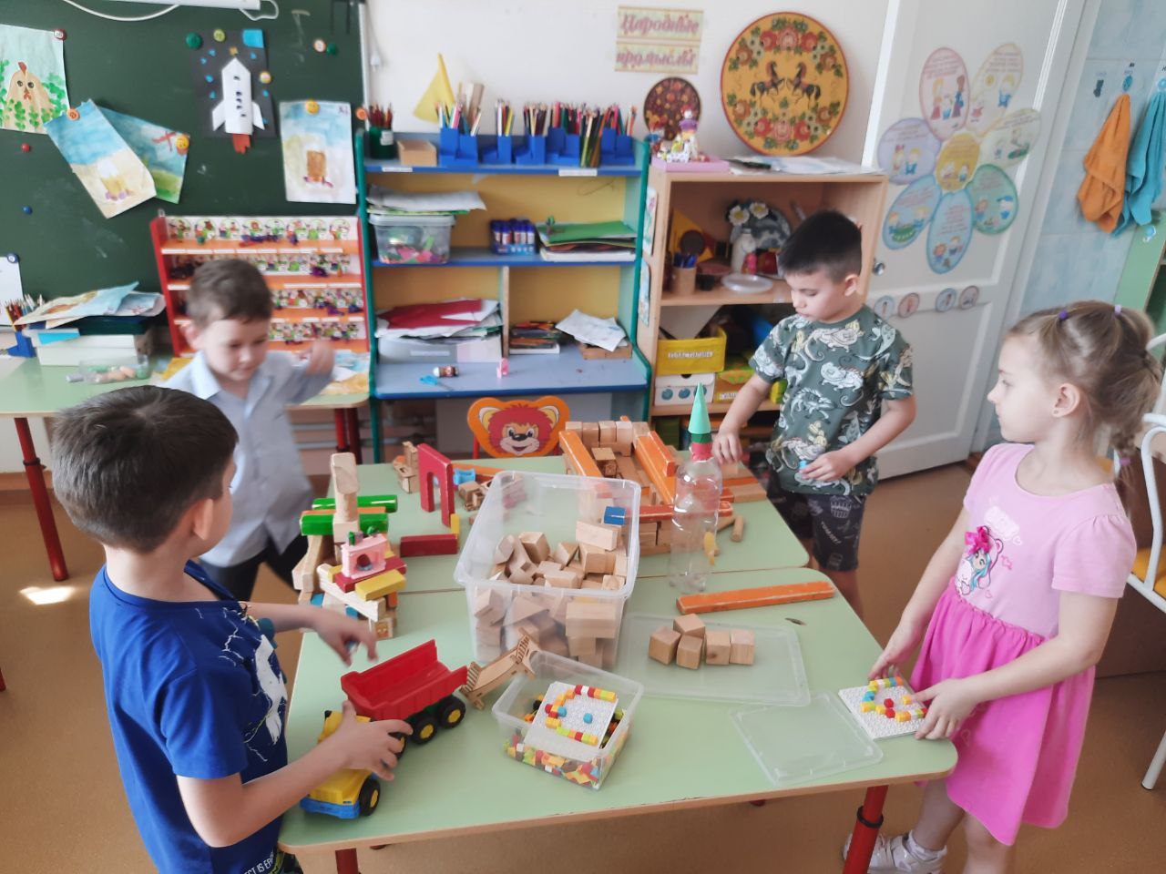

Slide 19
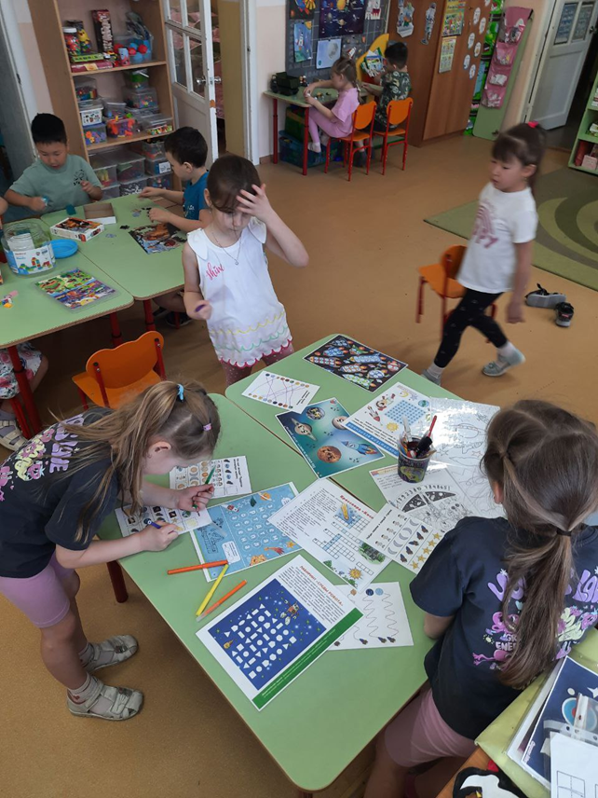
Погружение в космос

Slide 20
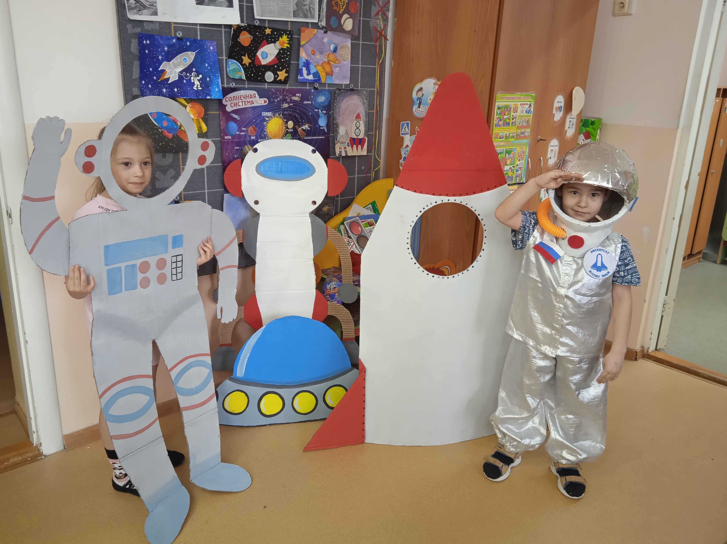
Фотозона

Slide 21
Развлечение «Космическое путешествие».

Slide 22
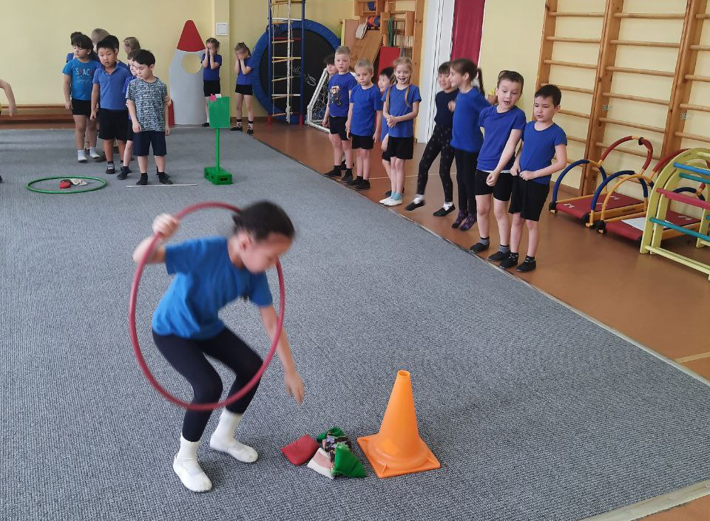

Slide 23
Полученный результат:
- Дети проявляют интерес к разным видам деятельности о космосе.
- Дети стали самостоятельными и активными, принимая участие в сюжетно-ролевых играх.
- Развивается связная речь, пополнился словарный запас.
- У детей появился интерес к звездам, вселенной, космическим кораблям.
- Дети стараются распознать природные явления.
- Выставка детских работ «Космические фантазии».
Оформление уголка «Мир космоса».
Оформление модуля «Полет на Луну».

Slide 24
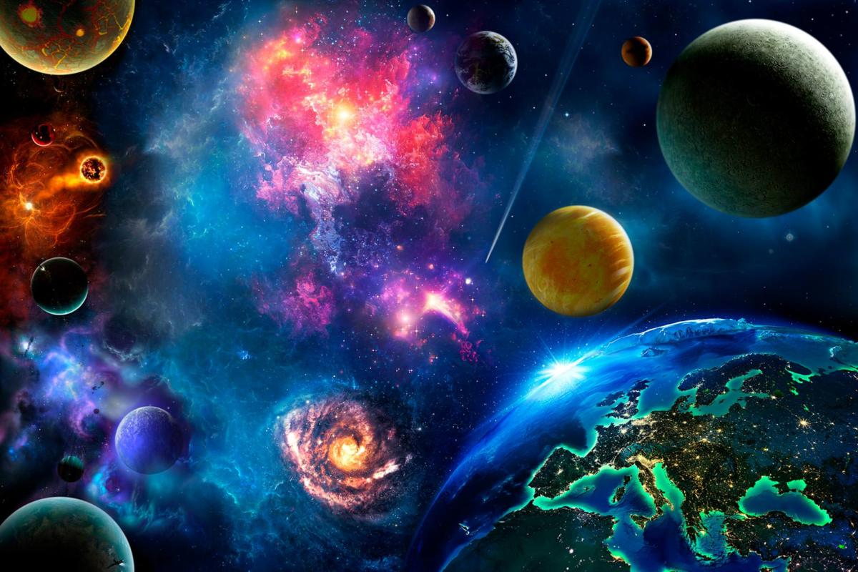
Спасибо за внимание

